Slide 1
Project 1:
Pastoor van Nuenenstraat, Kroonstraat en Nieuwekade

Slide 2
Een warm welkom!

Slide 3
Agenda:
Voorstelrondje
Over Wijk C
Korte introductie partners
Project 1
Met elkaar in gesprek: hoe kunnen we elkaar helpen?
Besluitvorming: wat wordt het vervolg?
Afsluiting

Slide 4
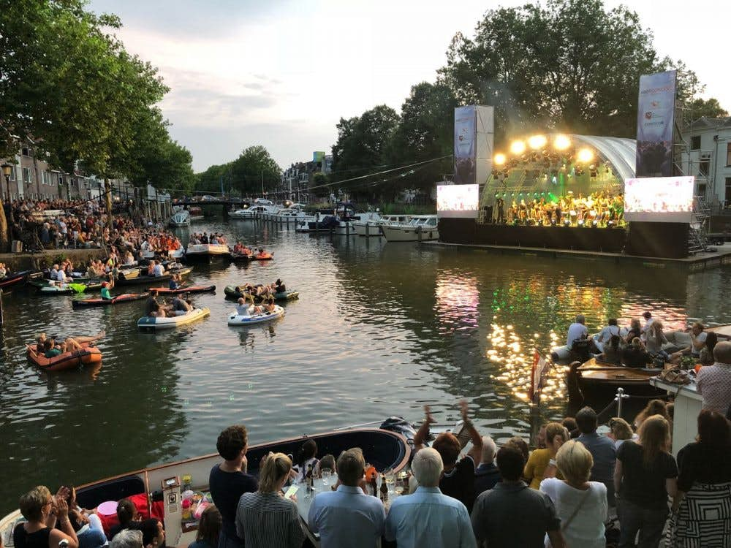
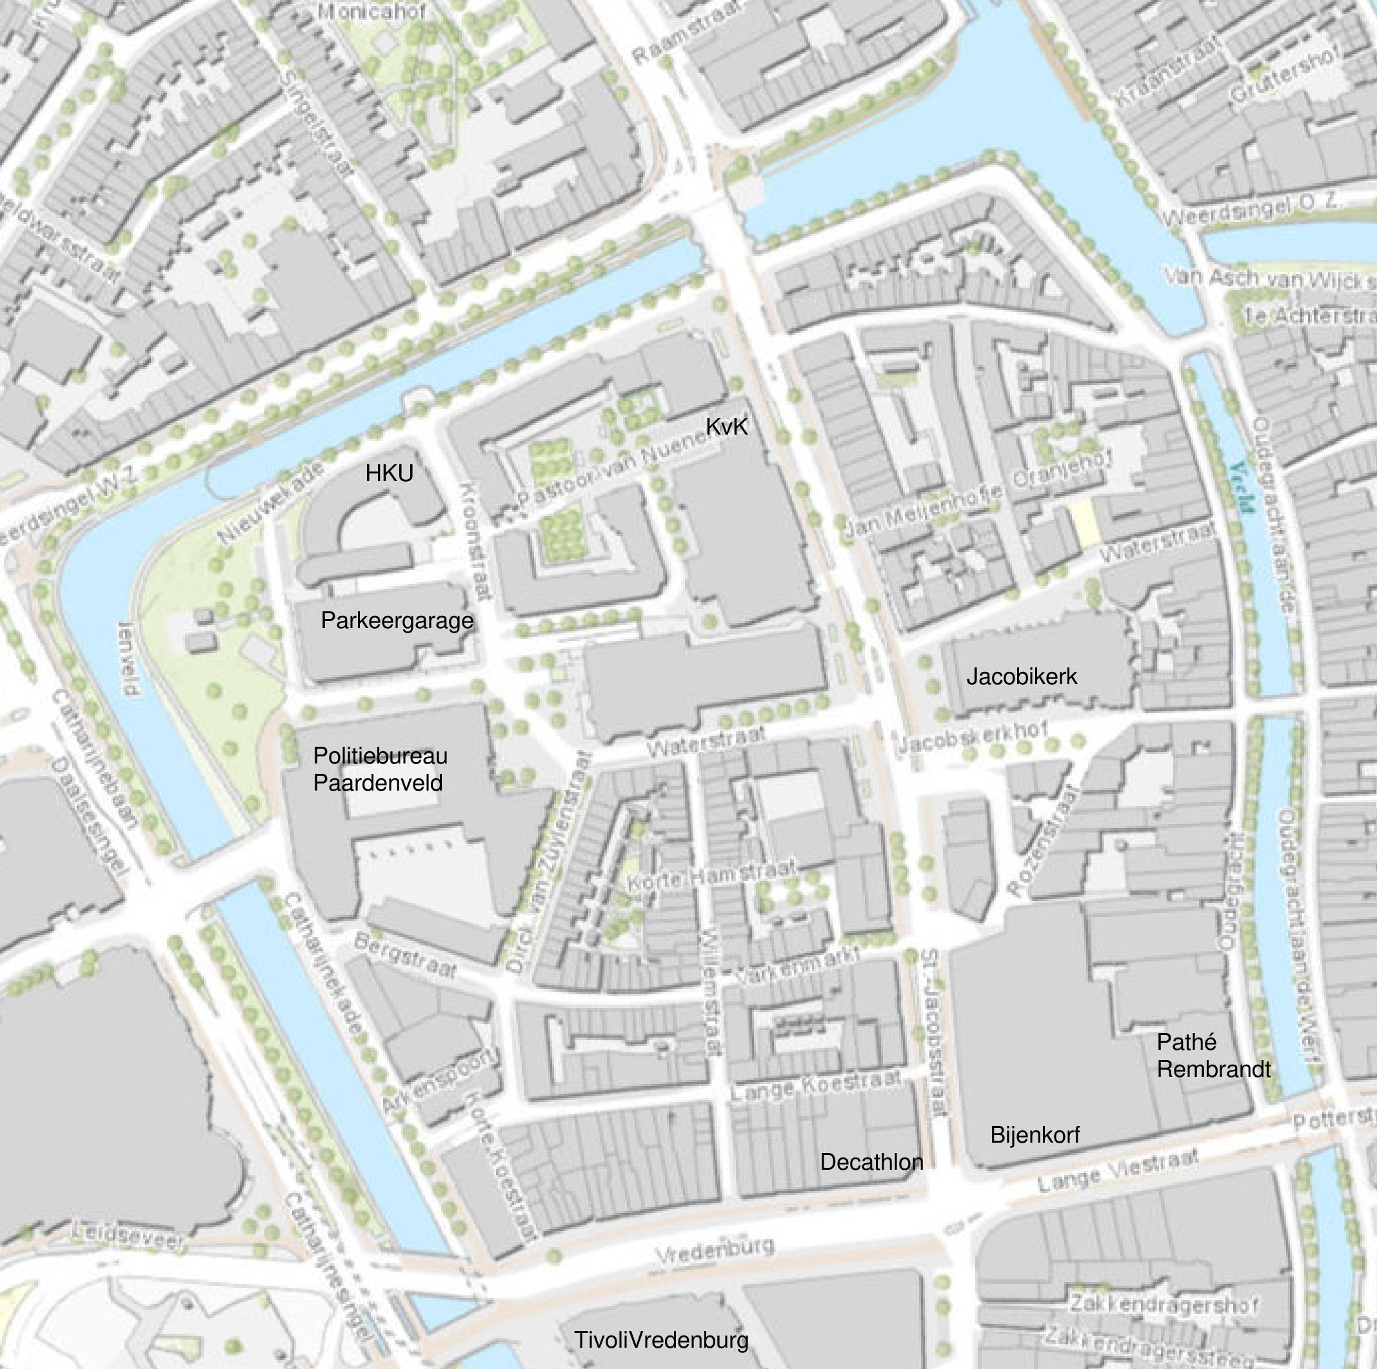
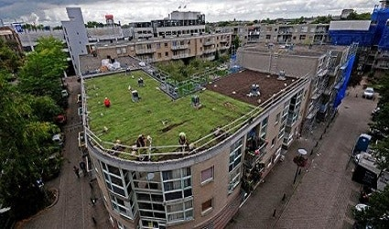
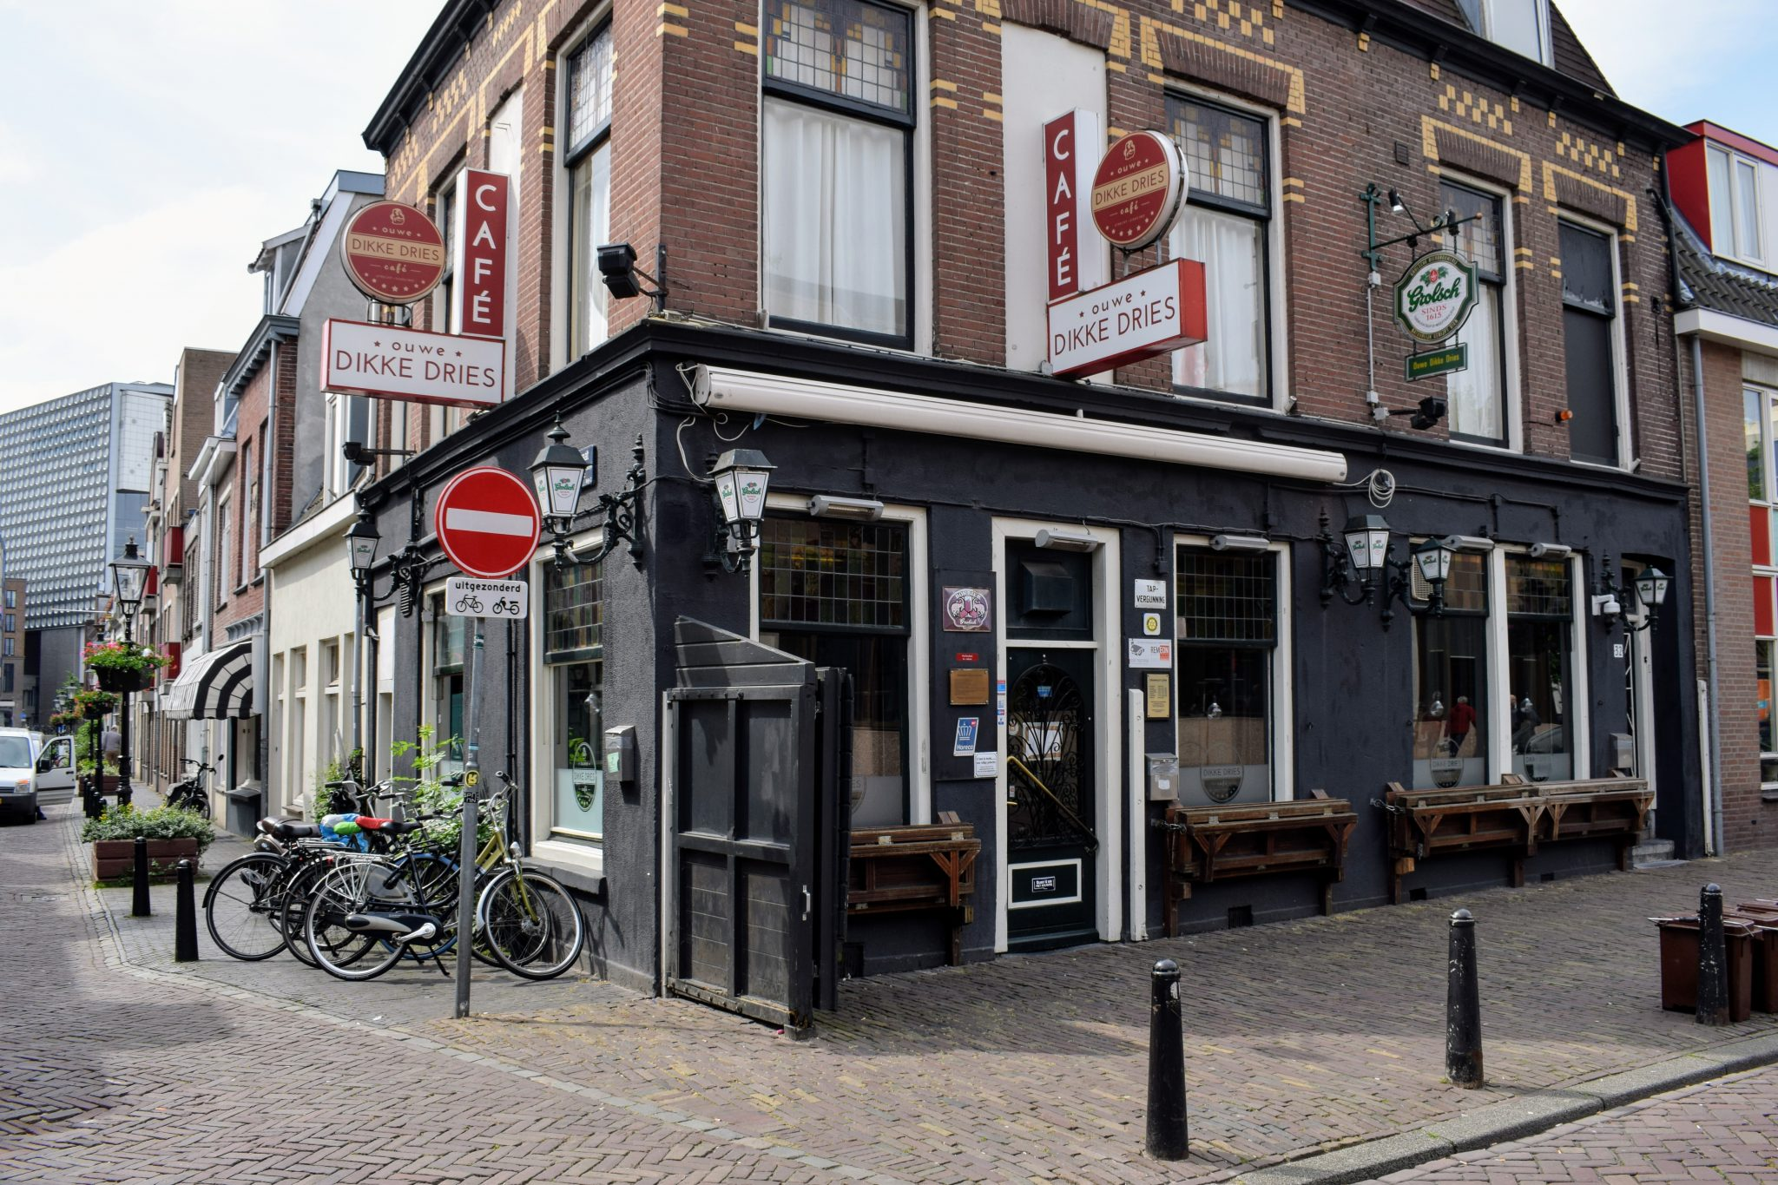
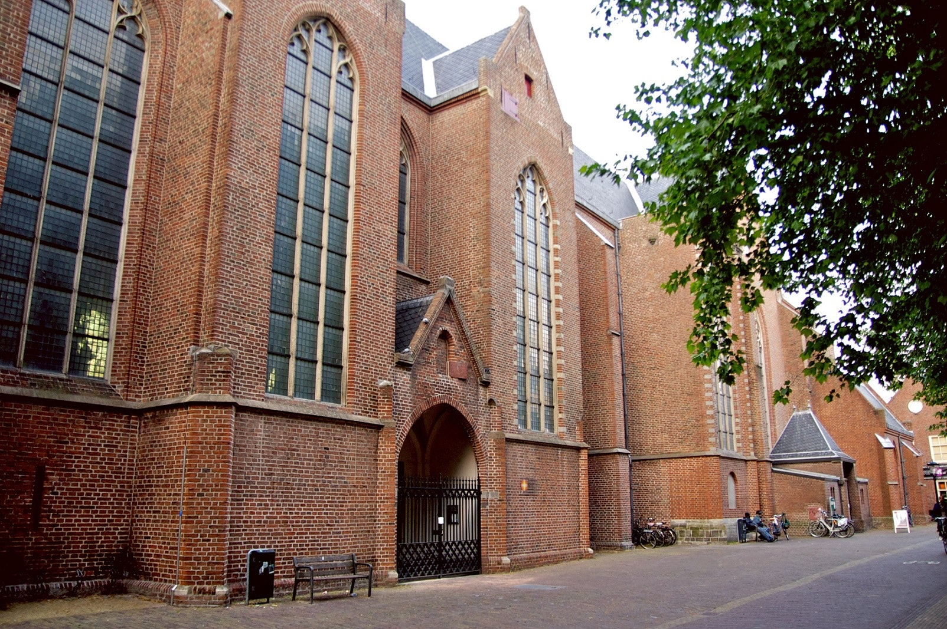
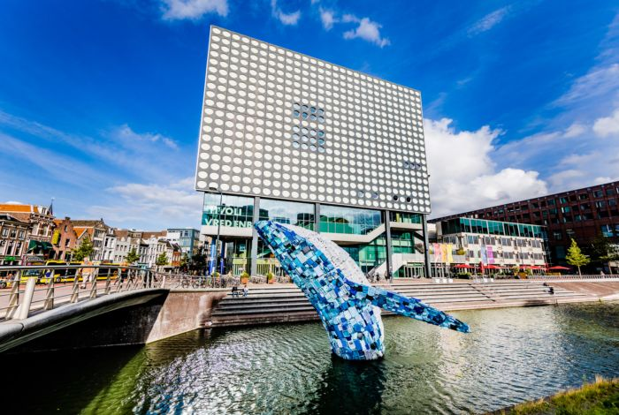
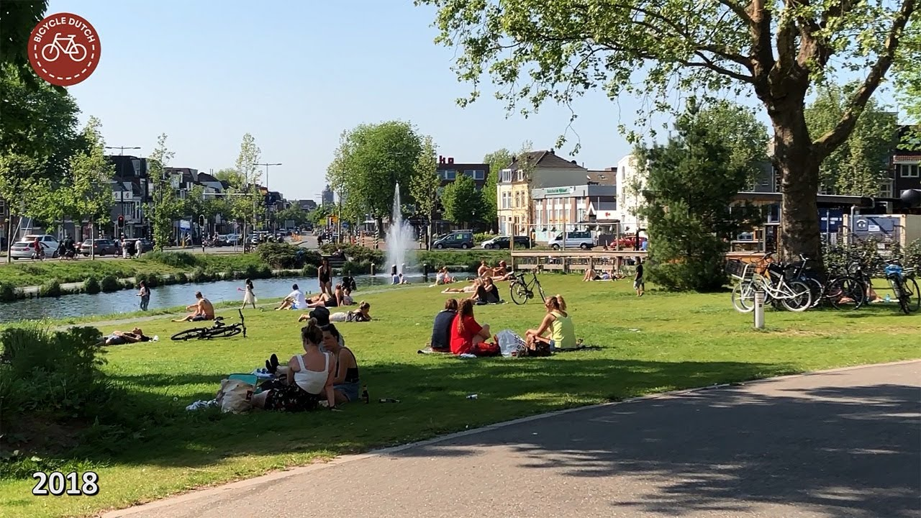
Grootste groene dak van de Utrechtse binnenstad
Kadeconcert Weerdsluis
Jacobikerk
Winkels en café's
TivoliVredenburg
Park Paardenveld

Slide 5
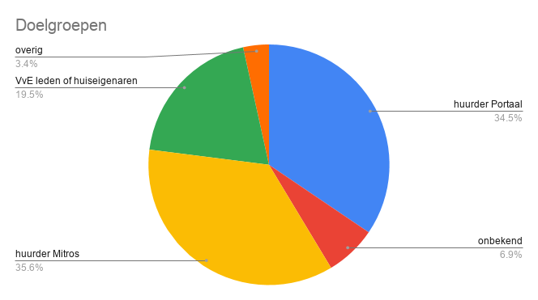
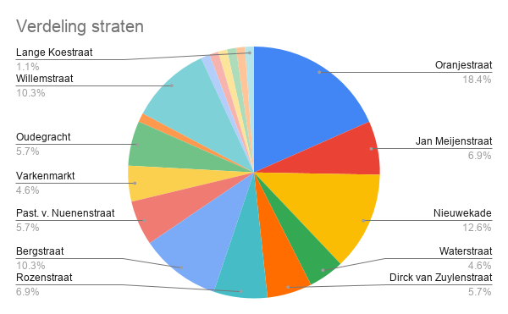
Wijk C telt iets meer dan 900 huishoudens.
Wij hebben met een kleine een peiling 100 belangstellenden bereikt.
Stel je voor als we er écht werk van maken!

Slide 6
F 175 m2
E 725 m2
Project 1
2 Doelgroepen:
Huurders van Mitros
en
VvE
6 platte daken:
A: 225 m2 Mitros
B: 440 m2, Mitros, groen dak
C: 260 m2, VvE
D: 725 m2, VvE
E*: 725 m2, Mitros,
F*: 175 m2, Mitros
*E en F zijn gelijkvloers
en samen 900 m2.
A 225 m2
D 725 m2
B 440 m2
C 260 m2

Slide 7
Agenda:
Voorstelrondje
Over Wijk C
Korte introductie partners
Project 1
Met elkaar in gesprek: hoe kunnen we elkaar helpen?
Besluitvorming: wat wordt het vervolg?
Afsluiting

